Slide 1





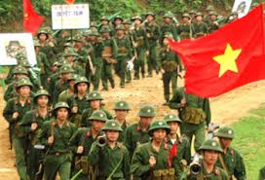


GDQP – AN NINH
GV: Đặng Gia

Slide 2


LỚP 11
Bài 3
PHÒNG CHỐNG TỆ NẠN XÃ HỘI
Ở VIỆT NAM
TRONG THỜI KÌ HỘI NHẬP QUỐC TẾ

Slide 3
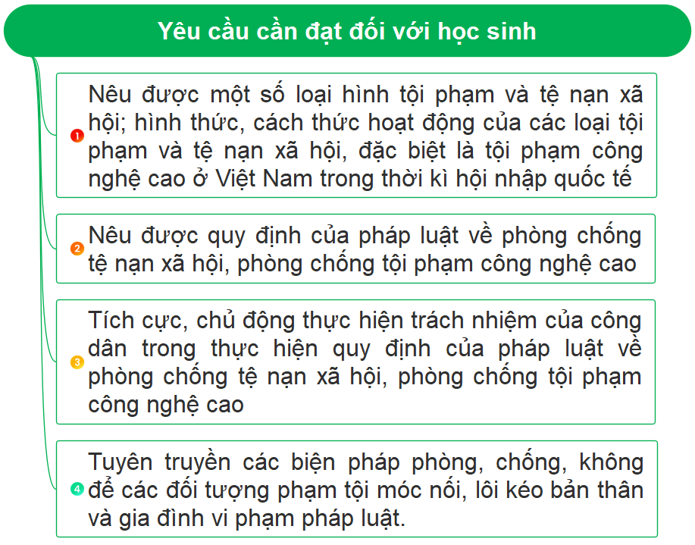
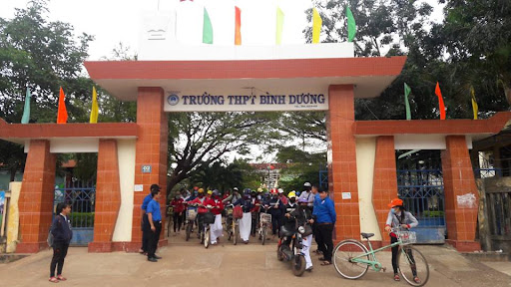
Hình ảnh của nhà trường/ Lớp học/Học sinh

Slide 4
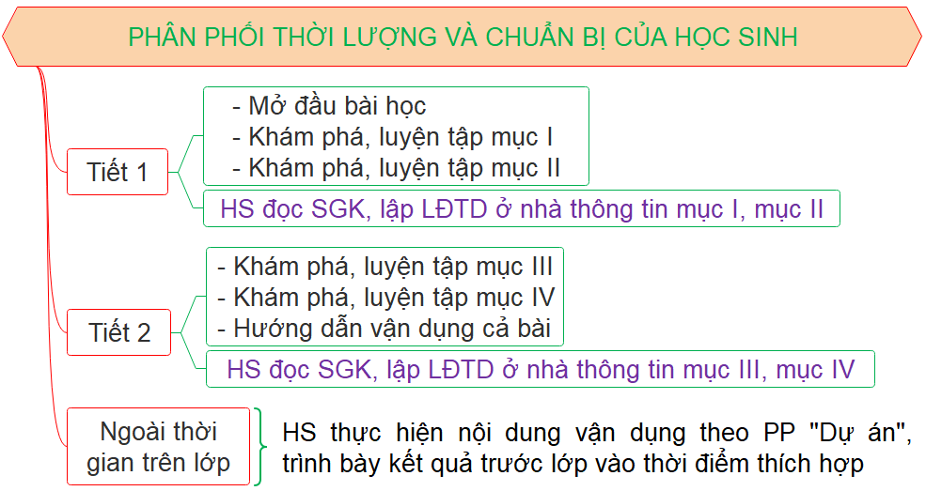
HS xem trước ở nhà:
https://youtu.be/pG4ab9KtDG8 (Thủ đoạn của nhóm hack facebook hơn 500 nạn nhân để lừa đảo chiếm đoạt tài sản)
Bộ Công an cảnh báo 24 hình thức lừa đảo qua mạng hiện nay (thanhnien.vn)
Bing Videos (Hơn 90% các vụ lừa đảo trên không gian mạng không bao giờ lấy lại được tiền)
Bing Videos (Tiêu điểm: Tràn lan truyền bá mê tín dị đoan trên mạng xã hội)

Slide 5
LỚP 11
Bài 3 (Tiết 1)
PHÒNG CHỐNG TỆ NẠN XÃ HỘI
Ở VIỆT NAM
TRONG THỜI KÌ HỘI NHẬP QUỐC TẾ

Slide 6
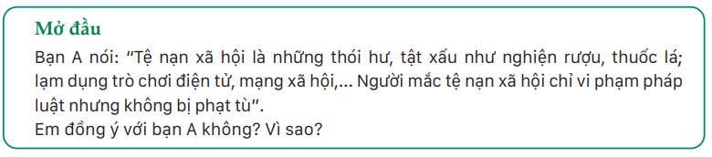
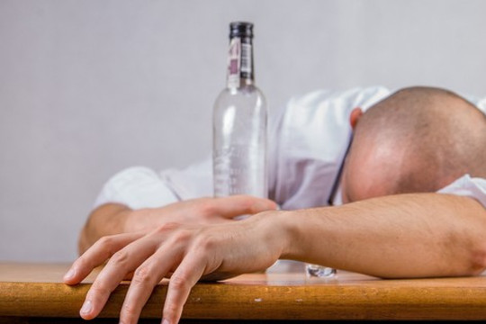
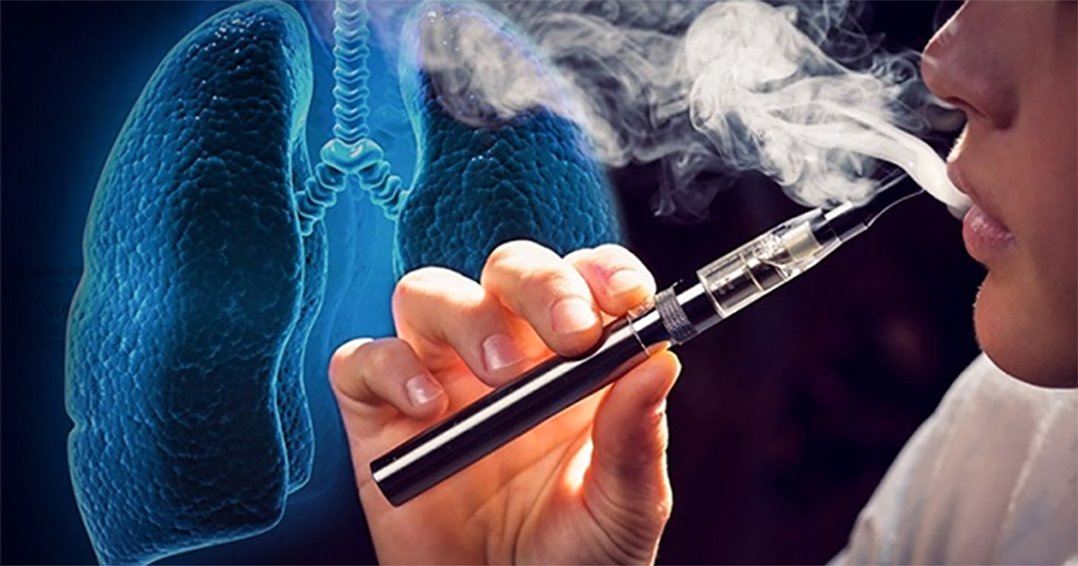
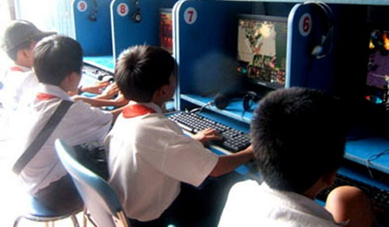

Slide 7
1. Khái niệm tội phạm
2. Một số loại tội phạm
3. Cách thức hoạt động phổ biến của tội phạm
Khám phá
1. Tội phạm là gì? Em hãy nêu ví dụ về một số loại tội phạm.
2. Cách thức hoạt động phổ biến của tội phạm là gì?
PHIẾU HỌC TẬP 3.1
Nhiệm vụ (HS làm việc theo cặp):
Đọc câu hỏi Khám phá 1, 2, thông tin mục I SGK và lập LĐTD (trên giấy A4): Một số vấn đề chung về tội phạm
Thời gian thực hiện: 05 phút.

Slide 8
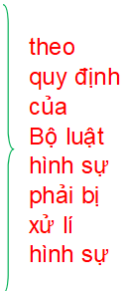
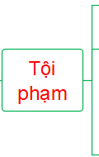
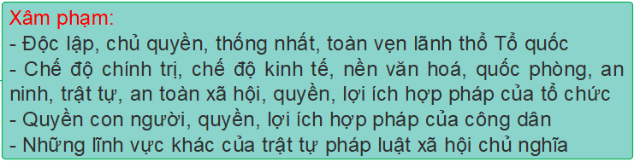
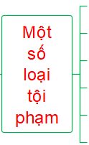
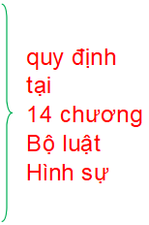
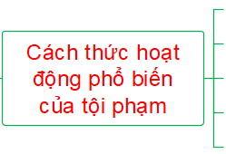


Slide 9
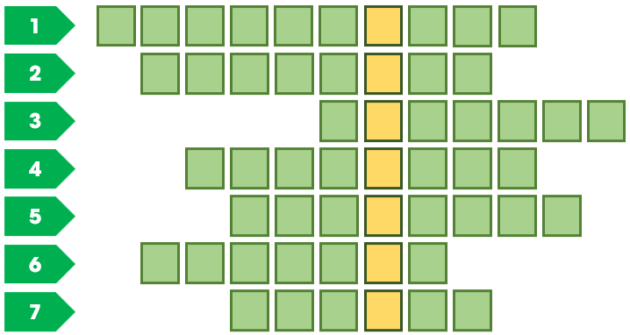
Luyện tập mục I (PA1)
Trò chơi “GIẢI Ô CHỮ 1”
Tìm 7 từ ngữ hàng ngang trong Bảng ô chữ biết các từ ngữ này được sử dụng trong mục I Bài 3 SGK, từ đó tìm được ô chữ hàng dọc (từ khoá).
Nêu thông điệp của từ khoá.
Bảng ô chữ

Slide 10
Quy tắc:
Thành lập 4 đội chơi và cử 1 HS làm thư kí.
Rút thăm: hai đội tìm 3 từ ngữ/đội, hai đội tìm 4 từ ngữ/đội.
Thời gian suy nghĩ: 15 giây/1 từ ngữ. Hết 15 giây nếu đội chơi không trả lời được thì các đội khác có quyền trả lời cho đến khi tìm được từ ngữ.
Mỗi từ ngữ tìm được cùng với ít nhất 1 câu trích trong SGK (đã giới hạn) có sử dụng từ ngữ đó được tính 5 điểm. Thành tích của đội là trung bình cộng giữa tổng số điểm/số câu được giao.
Khi tìm được các từ ngữ hàng ngang thì từ ngữ hàng dọc (từ khoá) hiện ra. Bốn đội nêu thông điệp của từ khoá; thông điệp đúng với từ khoá được tính 5 điểm, thông điệp đúng và hay được tính 10 điểm.
Thư kí công bố kết quả.
GV nhận xét, đánh giá.

Slide 11


BẢNG Ô CHỮ 1
www.hoc10.vn
1
T
H
Ư
Ơ
N
G
T
Í
C
H
2
H
O
Ạ
T
Đ
Ộ
N
G
3
G
I
A
N
D
Ố
I
4
T
R
Á
I
P
H
É
P
5
H
Ì
N
H
P
H
Ạ
T
6
T
H
Ủ
Đ
O
Ạ
N
7
G
I
Ả
M
Ạ
O
Khi tìm đủ từ ngữ, click vào đây
để về slide thông điệp của từ khoá

Slide 12


15
14
13
12
11
10
9
8
7
6
5
4
3
2
1
HẾT GIỜ
1
Dấu vết để lại trên thân thể do bị thương
Đáp án
T
H
Ư
Ơ
N
G
T
Í
C
H
Mục I Bài 3 SGK: “Bộ luật Hình sự có 14 chương (từ Chương XIII đến Chương XXVI) quy định hình phạt các tội phạm, trong đó có một số loại tội phạm như: giết người, cố ý gây thương tích hoặc gây tổn hại sức khoẻ cho người khác;…”
Về bảng ô chữ

Slide 13
2
15
14
13
12
11
10
9
8
7
6
5
4
3
2
1
HẾT GIỜ
Tiến hành những việc làm có quan hệ chặt chẽ với nhau nhằm một mục đích chung, trong một lĩnh vực nhất định
Đáp án
H
O
Ạ
T
Đ
Ộ
N
G
Mục I Bài 3 SGK: “Cách thức hoạt động phổ biến của tội phạm là câu kết thành các băng nhóm, tổ chức; lưu động trên phạm vi một hoặc nhiều tỉnh, thành phố; sử dụng thủ đoạn giả mạo, giả danh, gian dối; sử dụng vũ khí, công cụ, phương tiện; sử dụng công nghệ cao,…”
Về bảng ô chữ

Slide 14
15
14
13
12
11
10
9
8
7
6
5
4
3
2
1
3
HẾT GIỜ
Có ý lừa lọc, không thật thà ngay thẳng
Đáp án
G
I
A
N
D
Ố
I
Mục I Bài 3 SGK: “Cách thức hoạt động phổ biến của tội phạm là câu kết thành các băng nhóm, tổ chức; lưu động trên phạm vi một hoặc nhiều tỉnh, thành phố; sử dụng thủ đoạn giả mạo, giả danh, gian dối;…”
Về bảng ô chữ

Slide 15
15
14
13
12
11
10
9
8
7
6
5
4
3
2
1
4
HẾT GIỜ
Trái với pháp luật hoặc với điều được cấp có thẩm quyền cho phép
Đáp án
T
R
Á
I
P
H
É
P
Mục I Bài 3 SGK: “Bộ luật Hình sự có 14 chương (từ Chương XIII đến Chương XXVI) quy định hình phạt các tội phạm, trong đó có một số loại tội phạm như: giết người, cố ý gây thương tích hoặc gây tổn hại sức khoẻ cho người khác; hiếp dâm, dâm ô đối với người dưới 16 tuổi; cướp, cướp giật, trộm cắp tài sản; lừa đảo chiếm đoạt tài sản; tổ chức đua xe, đua xe trái phép;…”
Về bảng ô chữ

Slide 16
5
15
14
13
12
11
10
9
8
7
6
5
4
3
2
1
HẾT GIỜ
Hình thức trừng trị tương xứng dành cho kẻ phạm tội
Đáp án
H
Ì
N
H
P
H
Ạ
T
Mục I Bài 3 SGK: “Bộ luật Hình sự có 14 chương (từ Chương XIII đến Chương XXVI) quy định hình phạt các tội phạm, trong đó có một số loại tội phạm như:…”
Về bảng ô chữ

Slide 17
6
15
14
13
12
11
10
9
8
7
6
5
4
3
2
1
HẾT GIỜ
Cách làm khôn khéo, thường là xảo trá,
chỉ cốt sao cho đạt được mục đích
Đáp án
T
H
Ủ
Đ
O
Ạ
N
Mục I Bài 3 SGK: “Cách thức hoạt động phổ biến của tội phạm là câu kết thành các băng nhóm, tổ chức; lưu động trên phạm vi một hoặc nhiều tỉnh, thành phố; sử dụng thủ đoạn giả mạo, giả danh, gian dối;…”
Về bảng ô chữ

Slide 18
15
14
13
12
11
10
9
8
7
6
5
4
3
2
1
HẾT GIỜ
7
Làm giả để đánh lừa
Đáp án
G
I
Ả
M
Ạ
O
Mục I Bài 3 SGK: “Cách thức hoạt động phổ biến của tội phạm là câu kết thành các băng nhóm, tổ chức; lưu động trên phạm vi một hoặc nhiều tỉnh, thành phố; sử dụng thủ đoạn giả mạo, giả danh, gian dối;…”
Về bảng ô chữ

Slide 19
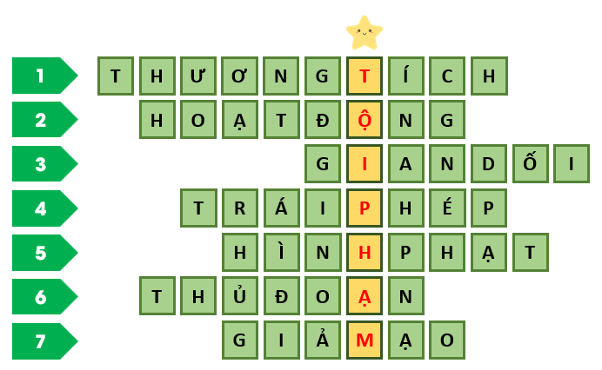
KẾT QUẢ “GIẢI Ô CHỮ 1”
Một thông điệp của từ khoá:“Cách thức hoạt động phổ biến của tội phạm là câu kết thành các băng nhóm, tổ chức; lưu động trên phạm vi một hoặc nhiều tỉnh, thành phố; sử dụng thủ đoạn giả mạo, giả danh, gian dối; sử dụng vũ khí, công cụ, phương tiện; sử dụng công nghệ cao,...”

Slide 20
II. PHÒNG, CHỐNG TỘI PHẠM SỬ DỤNG CÔNG NGHỆ CAO
1. Khái niệm tội phạm sử dụng công nghệ cao
2. Một số cách thức hoạt động phổ biến của tội phạm sử dụng công nghệ cao
3. Quy định của pháp luật về xử lí tội phạm sử dụng công nghệ cao
Khám phá
3. Thế nào là tội phạm sử dụng công nghệ cao? Cách thức hoạt động phổ biến của chúng là gì?
4. Tội phạm sử dụng công nghệ cao bị xử lí như thế nào theo quy định của pháp luật?
PHIẾU HỌC TẬP 3.2
Nhiệm vụ:
- Nhóm 1, 2: Đọc câu hỏi Khám phá 3, thông tin mục II/1, 2 SGK và lập LĐTD: Khái niệm và một số cách thức hoạt động phổ biến của tội phạm sử dụng công nghệ cao.
- Nhóm 3, 4: Đọc câu hỏi Khám phá 4, thông tin mục II/3 SGK và lập LĐTD: Quy định của pháp luật về xử lí tội phạm sử dụng công nghệ cao.
Thời gian thực hiện: 05 phút.

Slide 21
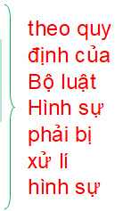
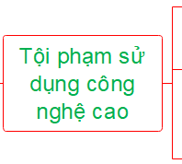


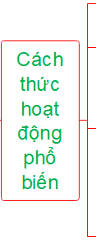
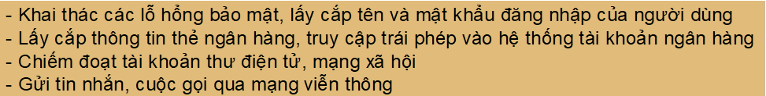




Slide 22

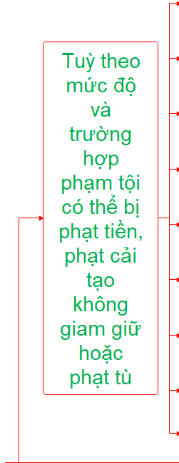


Slide 23
Luyện tập
1. Bạn A nói: “Mình có thể mở được máy tính của người khác mà không cần người đó cung cấp mật khẩu”. Theo em, nếu bạn A thực hiện hành vi này thì có vi phạm pháp luật không? Vì sao?
2. Em hãy nhận xét, góp ý cho từng bạn trong các tình huống sau:
a) Bạn H học giỏi môn Tin học. H có ý định bí mật xâm nhập vào một lớp học trực tuyến để trêu đùa mọi người.
b) Bạn Q vào mạng thấy quảng cáo đánh tú lơ khơ trực tuyến bằng cách nạp tiền vào tài khoản để tham gia trò chơi. Q định nạp một ít tiền để chơi thử.
c) Minh mượn điện thoại của Kiên đăng nhập vào email nhưng quên không đăng xuất trước khi trả điện thoại cho Kiên. Kiên mở điện thoại thấy tài khoản email của Minh nhưng không báo cho Minh biết. Kiên nghĩ: “Mình sẽ sử dụng email này để tìm hiểu thông tin của Minh rồi chia sẻ cho các bạn”.
Trả lời:
Mở máy tính của người khác mà không được người đó đồng ý, bí mật xâm nhập vào lớp học trực tuyến là các hành vi xâm nhập trái phép phương tiện điện tử của người khác nên có thể bị phạt tiền, phạt cải tạo không giam giữ hoặc phạt tù.
Nạp tiền vào tài khoản để tham gia đánh tú lơ khơ qua mạng là hành vi đánh bạc trái phép, tiếp tay cho tội phạm.
Nếu Kiên sử dụng email của Minh để tìm hiểu thông tin của Minh rồi chia sẻ cho các bạn là hành vi xâm nhập trái phép mạng máy tính, phương tiện điện tử của người khác

Slide 24
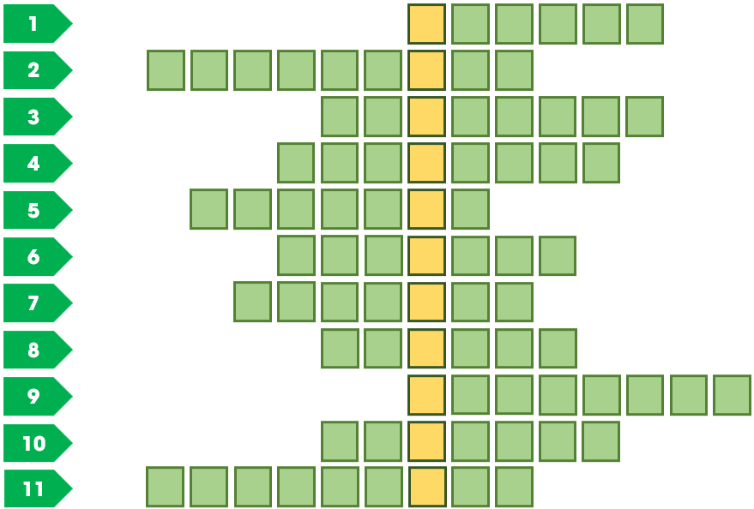
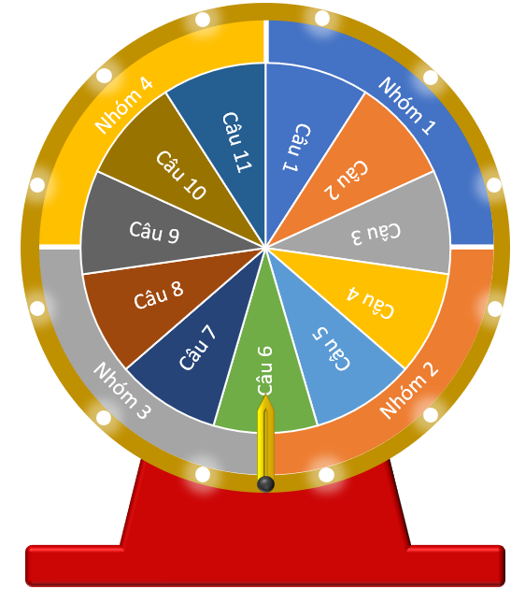
Luyện tập mục II (PA2)
Trò chơi “CHIẾC NÓN KÌ DIỆU 2”
Tìm 11 từ ngữ hàng ngang trong Bảng ô chữ biết các từ ngữ này được sử dụng trong mục II Bài 3 SGK, từ đó tìm được ô chữ hàng dọc (từ khoá).
Nêu thông điệp của từ khoá.
Vòng ngoài ghi các nhóm 1, 2, 3, 4; vòng trong ghi các câu từ 1-11 tương ứng với 11 từ ngữ hàng ngang cần tìm.
Click lần 1 vào kim màu vàng, hai vòng quay ngược chiều nhau, click lần 2, hai vòng dừng lại, nhóm và từ ngữ nhóm cần tìm được xác định ngẫu nhiên. Click vào câu được xác định ngẫu nhiên để đến slide có gợi ý từ ngữ cần tìm.
Bảng ô chữ
Chiếc nón kì diệu

Slide 25
Quy tắc:
Thành lập 4 đội chơi và cử 1 HS làm thư kí.
Rút thăm: hai đội tìm 3 từ ngữ/đội, hai đội tìm 4 từ ngữ/đội.
Thời gian suy nghĩ: 15 giây/1 từ ngữ. Hết 15 giây nếu đội chơi không trả lời được thì các đội khác có quyền trả lời cho đến khi tìm được từ ngữ.
Mỗi từ ngữ tìm được cùng với ít nhất 1 câu trích trong SGK (đã giới hạn) có sử dụng từ ngữ đó được tính 5 điểm. Thành tích của đội là trung bình cộng giữa tổng số điểm/số câu được giao.
Khi tìm được các từ ngữ hàng ngang thì từ ngữ hàng dọc (từ khoá) hiện ra. Bốn đội nêu thông điệp của từ khoá; thông điệp đúng với từ khoá được tính 5 điểm, thông điệp đúng và hay được tính 10 điểm.
Thư kí công bố kết quả.
GV nhận xét, đánh giá.

Slide 26

Câu 11
Câu 1
Câu 10
Câu 2
Câu 9
Câu 3
Câu 8
Câu 4
Câu 7
Câu 5
Câu 6
Khi thư kí thông báo đã tìm đủ đáp án của 11 câu, click vào đây để về slide nêu thông điệp từ khoá

Slide 27


Cái được dùng để tiến hành một việc nào đó,
hoặc để đạt đến một mục đích nào đó
CÔNG CỤ
Đáp án Câu 1
Mục II Bài 3 SGK: “Tội phạm sử dụng công nghệ cao là những hành vi vi phạm pháp luật hình sự, do người có năng lực trách nhiệm hình sự thực hiện, sử dụng tri thức, kĩ năng, công cụ, phương tiện công nghệ thông tin và truyền thông ở trình độ cao cố ý xâm phạm đến trật tự, an toàn thông tin, gây tổn hại lợi ích của Nhà nước, quyền và các lợi ích hợp pháp của tổ chức, cá nhân trong và ngoài nước và theo quy định của Bộ luật Hình sự phải bị xử lí hình sự.”
30
29
28
27
26
25
24
23
22
21
20
19
18
17
16
15
14
13
12
11
10
9
8
7
6
5
4
3
2
1
HẾT GIỜ
30
29
28
27
26
25
24
23
22
21
20
19
18
17
16
15
14
13
12
11
10
9
8
7
6
5
4
3
2
1
HẾT GIỜ
15
14
13
12
11
10
9
8
7
6
5
4
3
2
1
Quay về “Chiếc nón kì diệu”
HẾT GIỜ

Slide 28
Sự liên lạc giữa hai điểm cách xa nhau, có khoảng cách thực tế không giới hạn, bằng mọi phương thức
VIỄN THÔNG
Đáp án Câu 2
Mục II Bài 3 SGK: “Một trong những cách thức hoạt động phổ biến của tội phạm sử dụng công nghệ cao: “Sử dụng mạng internet, mạng máy tính, mạng viễn thông hoặc phương tiện điện tử để truyền bá văn hoá phẩm đồi truỵ.”
30
29
28
27
26
25
24
23
22
21
20
19
18
17
16
15
14
13
12
11
10
9
8
7
6
5
4
3
2
1
HẾT GIỜ
30
29
28
27
26
25
24
23
22
21
20
19
18
17
16
15
14
13
12
11
10
9
8
7
6
5
4
3
2
1
HẾT GIỜ
15
14
13
12
11
10
9
8
7
6
5
4
3
2
1
Quay về “Chiếc nón kì diệu”
HẾT GIỜ

Slide 29
Dự vào việc của người khác nhằm tác động đến để cho việc diễn biến theo mục đích nào đó
CAN THIỆP
Đáp án Câu 3
Mục II Bài 3 SGK: “Một trong những cách thức hoạt động phổ biến của tội phạm sử dụng công nghệ cao: “Chiếm đoạt quyền quản trị hệ thống, can thiệp vào dữ liệu hoặc hệ điều hành, ngăn chặn truyền tải dữ liệu.”
30
29
28
27
26
25
24
23
22
21
20
19
18
17
16
15
14
13
12
11
10
9
8
7
6
5
4
3
2
1
HẾT GIỜ
30
29
28
27
26
25
24
23
22
21
20
19
18
17
16
15
14
13
12
11
10
9
8
7
6
5
4
3
2
1
HẾT GIỜ
15
14
13
12
11
10
9
8
7
6
5
4
3
2
1
Quay về “Chiếc nón kì diệu”
HẾT GIỜ

Slide 30
Đăng kí để có thể thâm nhập vào sử dụng một dịch vụ nào đó
trên mạng máy tính hoặc mạng Internet
ĐĂNG NHẬP
Đáp án Câu 4
Mục II Bài 3 SGK: “Một trong những cách thức hoạt động phổ biến của tội phạm sử dụng công nghệ cao: “Khai thác các lỗ hổng bảo mật, lấy cắp tên và mật khẩu đăng nhập của người dùng.”
30
29
28
27
26
25
24
23
22
21
20
19
18
17
16
15
14
13
12
11
10
9
8
7
6
5
4
3
2
1
HẾT GIỜ
30
29
28
27
26
25
24
23
22
21
20
19
18
17
16
15
14
13
12
11
10
9
8
7
6
5
4
3
2
1
HẾT GIỜ
15
14
13
12
11
10
9
8
7
6
5
4
3
2
1
Quay về “Chiếc nón kì diệu”
HẾT GIỜ

Slide 31
Bịa đặt chuyện xấu cho người khác để làm mất danh dự, mất uy tín
VU KHỐNG
Đáp án Câu 5
Mục II Bài 3 SGK: “Một trong những cách thức hoạt động phổ biến của tội phạm sử dụng công nghệ cao: “Sử dụng mạng internet, mạng máy tính, mạng viễn thông hoặc phương tiện điện tử để truyền bá văn hoá phẩm đồi truỵ; vu khống.”
30
29
28
27
26
25
24
23
22
21
20
19
18
17
16
15
14
13
12
11
10
9
8
7
6
5
4
3
2
1
HẾT GIỜ
30
29
28
27
26
25
24
23
22
21
20
19
18
17
16
15
14
13
12
11
10
9
8
7
6
5
4
3
2
1
HẾT GIỜ
15
14
13
12
11
10
9
8
7
6
5
4
3
2
1
Quay về “Chiếc nón kì diệu”
HẾT GIỜ

Slide 32
Làm trung gian để cho hai bên gặp gỡ, tiếp xúc, giao thiệp với nhau
Đáp án Câu 6
MÔI GIỚI
Mục II Bài 3 SGK: “Một trong những cách thức hoạt động phổ biến của tội phạm sử dụng công nghệ cao: “Sử dụng mạng internet, mạng máy tính, mạng viễn thông hoặc phương tiện điện tử để truyền bá văn hoá phẩm đồi truỵ; vu khống; mua bán người; môi giới mại dâm; xâm hại tình dục trẻ em….”
30
29
28
27
26
25
24
23
22
21
20
19
18
17
16
15
14
13
12
11
10
9
8
7
6
5
4
3
2
1
HẾT GIỜ
30
29
28
27
26
25
24
23
22
21
20
19
18
17
16
15
14
13
12
11
10
9
8
7
6
5
4
3
2
1
HẾT GIỜ
15
14
13
12
11
10
9
8
7
6
5
4
3
2
1
Quay về “Chiếc nón kì diệu”
HẾT GIỜ

Slide 33
Tạo ra một hoặc nhiều bản giống như bản gốc
SAO CHÉP
Đáp án Câu 7
Mục II Bài 3 SGK: “Một trong những cách thức hoạt động phổ biến của tội phạm sử dụng công nghệ cao: “Cài hoặc sao chép các phần mềm độc hại vào các công cụ lưu trữ, thiết bị kết nối máy tính.”
30
29
28
27
26
25
24
23
22
21
20
19
18
17
16
15
14
13
12
11
10
9
8
7
6
5
4
3
2
1
HẾT GIỜ
30
29
28
27
26
25
24
23
22
21
20
19
18
17
16
15
14
13
12
11
10
9
8
7
6
5
4
3
2
1
HẾT GIỜ
15
14
13
12
11
10
9
8
7
6
5
4
3
2
1
Quay về “Chiếc nón kì diệu”
HẾT GIỜ

Slide 34
Có sử dụng các phương pháp điện tử học hoặc hoạt động
theo các nguyên lí của điện tử học
ĐIỆN TỬ
Đáp án Câu 8
Mục II Bài 3 SGK: “Hành vi sau tuỳ theo mức độ và trường hợp phạm tội có thể bị phạt tiền, phạt cải tạo không giam giữ hoặc phạt tù: “Phát tán chương trình tin học gây hại cho hoạt động của mạng máy tính, mạng viễn thông, phương tiện điện tử.”
30
29
28
27
26
25
24
23
22
21
20
19
18
17
16
15
14
13
12
11
10
9
8
7
6
5
4
3
2
1
HẾT GIỜ
30
29
28
27
26
25
24
23
22
21
20
19
18
17
16
15
14
13
12
11
10
9
8
7
6
5
4
3
2
1
HẾT GIỜ
15
14
13
12
11
10
9
8
7
6
5
4
3
2
1
Quay về “Chiếc nón kì diệu”
HẾT GIỜ

Slide 35
Không giữ kín, không giấu giếm mà để cho mọi người đều có thể biết
CÔNG KHAI
Đáp án Câu 9
Mục II Bài 3 SGK: “Hành vi sau tuỳ theo mức độ và trường hợp phạm tội có thể bị phạt tiền, phạt cải tạo không giam giữ hoặc phạt tù: “Thu thập, tàng trữ, trao đổi, mua bán, công khai hoá trái phép thông tin về tài khoản ngân hàng.””
30
29
28
27
26
25
24
23
22
21
20
19
18
17
16
15
14
13
12
11
10
9
8
7
6
5
4
3
2
1
HẾT GIỜ
30
29
28
27
26
25
24
23
22
21
20
19
18
17
16
15
14
13
12
11
10
9
8
7
6
5
4
3
2
1
HẾT GIỜ
15
14
13
12
11
10
9
8
7
6
5
4
3
2
1
Quay về “Chiếc nón kì diệu”
HẾT GIỜ

Slide 36
Chuyển qua lại cho nhau những vật tương đương nào đó (nói khái quát)
TRAO ĐỔI
Đáp án Câu 10
Mục II Bài 3 SGK: “Hành vi sau tuỳ theo mức độ và trường hợp phạm tội có thể bị phạt tiền, phạt cải tạo không giam giữ hoặc phạt tù: Sản xuất, mua bán, trao đổi hoặc tặng, cho công cụ, thiết bị, phần mềm để sử dụng vào mục đích trái pháp luật.”
30
29
28
27
26
25
24
23
22
21
20
19
18
17
16
15
14
13
12
11
10
9
8
7
6
5
4
3
2
1
HẾT GIỜ
30
29
28
27
26
25
24
23
22
21
20
19
18
17
16
15
14
13
12
11
10
9
8
7
6
5
4
3
2
1
HẾT GIỜ
15
14
13
12
11
10
9
8
7
6
5
4
3
2
1
Quay về “Chiếc nón kì diệu”
HẾT GIỜ

Slide 37
Chiếm lấy của người khác bằng vũ lực hoặc quyền thế
CHIẾM ĐOẠT
Đáp án Câu 11
Mục II Bài 3 SGK: “Hành vi sau tuỳ theo mức độ và trường hợp phạm tội có thể bị phạt tiền, phạt cải tạo không giam giữ hoặc phạt tù: Sử dụng mạng máy tính, mạng viễn thông, phương tiện điện tử thực hiện hành vi chiếm đoạt tài sản.”
30
29
28
27
26
25
24
23
22
21
20
19
18
17
16
15
14
13
12
11
10
9
8
7
6
5
4
3
2
1
HẾT GIỜ
30
29
28
27
26
25
24
23
22
21
20
19
18
17
16
15
14
13
12
11
10
9
8
7
6
5
4
3
2
1
HẾT GIỜ
15
14
13
12
11
10
9
8
7
6
5
4
3
2
1
Quay về “Chiếc nón kì diệu”
HẾT GIỜ

Slide 38
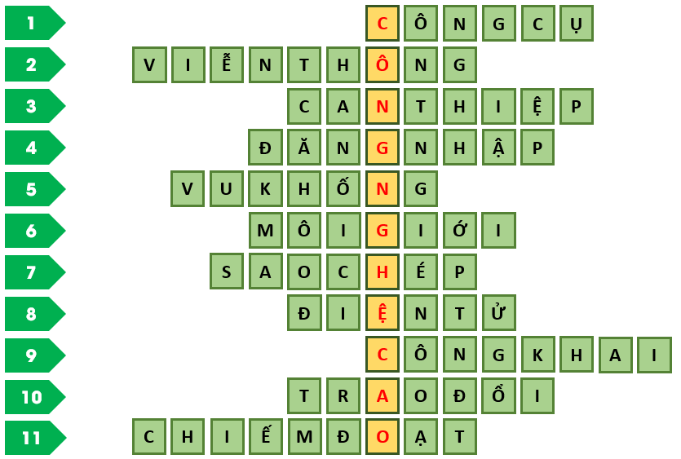
KẾT QUẢ CHIẾC NÓN KÌ DIỆU 2
Một thông điệp của từ khoá:“Không xâm nhập trái phép vào mạng máy tính, mạng viễn thông hoặc phương tiện điện tử của người khác.”

Slide 39
LỚP 11
Bài 3 (Tiết 2)
PHÒNG CHỐNG TỆ NẠN XÃ HỘI
Ở VIỆT NAM
TRONG THỜI KÌ HỘI NHẬP QUỐC TẾ

Slide 40
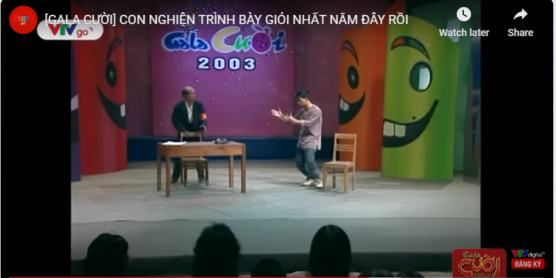
Khởi động
1. HS xem một đoạn tiểu phẩm hài “Con nghiện” https://youtu.be/5Yb9CSwFR_o
Theo em, ngoài nghiện ma tuý, còn có các tệ nạn xã hội nào khác?
2. Bing Videos (Tiêu điểm: Tràn lan truyền bá mê tín dị đoan trên mạng xã hội)

Slide 41
III. PHÒNG, CHỐNG TỆ NẠN XÃ HỘI
1. Tệ nạn xã hội
2. Một số tệ nạn xã hội
3. Một số quy định của pháp luật về phòng, chống tệ nạn xã hội
Khám phá
5. Tệ nạn xã hội là gì? Em hãy quan sát hình 3.2 và nêu khái niệm các tệ nạn: ma tuý, mại dâm, cờ bạc, mê tín dị đoan.
6. Pháp luật quy định như thế nào về phòng, chống các tệ nạn: mại dâm, cờ bạc, mê tín dị đoan?
PHIẾU HỌC TẬP 3.3
Nhiệm vụ:
- Nhóm 1, 2: Đọc câu hỏi Khám phá 5, thông tin mục III/1, 2 SGK và lập LĐTD: Khái niệm và một số tệ nạn xã hội.
- Nhóm 3, 4: Đọc câu hỏi Khám phá 6, thông tin mục III/3 SGK và lập LĐTD: Quy định của pháp luật về phòng, chống một số tệ nạn xã hội.
Thời gian thực hiện: 05 phút.

Slide 42
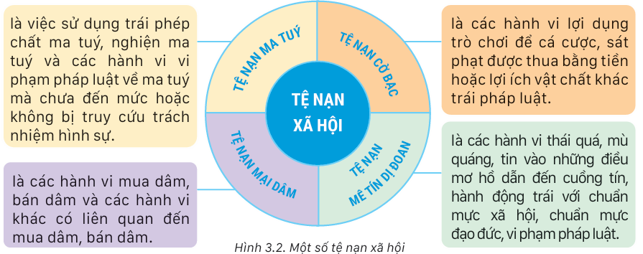
Tệ nạn xã hội là hiện tượng xã hội tiêu cực, có tính phổ biến, lan truyền, biểu hiện bằng những hành vi vi phạm pháp luật, lệch chuẩn mực xã hội, chuẩn mực đạo đức, gây nguy hiểm cho xã hội.

Slide 43
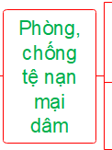

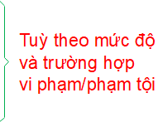
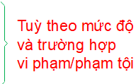

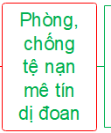

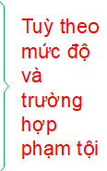
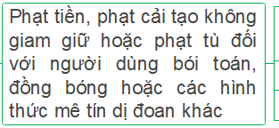

Slide 44
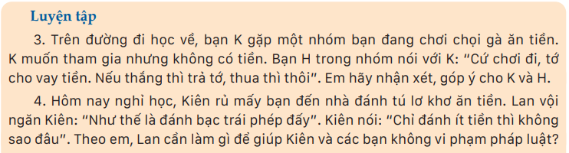
Nhận xét, góp ý:
K muốn tham gia và H rủ K tham gia chơi chọi gà ăn tiền, Kiên rủ bạn đánh tú lơ khơ ăn tiền là do các bạn chưa biết các trò chơi ăn tiền này là hành vi đánh bạc trái phép, dù là người tham gia với rất ít tiền.
Cần tỏ rõ thái độ không đồng tình và giải thích để các bạn hiểu chơi chọi gà ăn tiền, đánh tú lơ khơ ăn tiền là những hành vi đánh bạc và có thể bị xử phạt vi phạm hành chính, bị cải tạo, phạt tiền, phạt tù tuỳ theo mức độ vi phạm.
Nếu các bạn vẫn không từ bỏ ý định cần báo ngay cho Thầy, Cô giáo và cha mẹ các bạn.

Slide 45
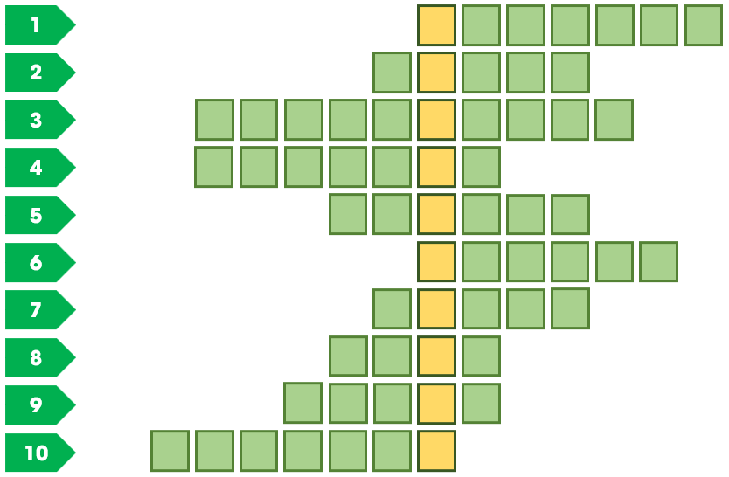
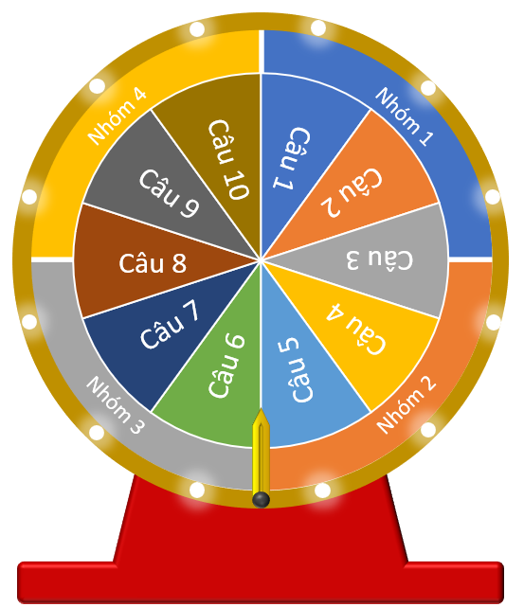
Luyện tập mục III (PA2)
Trò chơi “CHIẾC NÓN KÌ DIỆU 3”
Tìm 10 từ ngữ hàng ngang trong Bảng ô chữ biết các từ ngữ này được sử dụng trong mục III Bài 3 SGK, từ đó tìm được ô chữ hàng dọc (từ khoá).
Nêu thông điệp của từ khoá.
Vòng ngoài ghi các nhóm 1, 2, 3, 4; vòng trong ghi các câu từ 1-10 tương ứng với 10 từ ngữ hàng ngang cần tìm.
Click lần 1 vào kim màu vàng, hai vòng quay ngược chiều nhau, click lần 2, hai vòng dừng lại, nhóm và từ ngữ nhóm cần tìm được xác định ngẫu nhiên. Click vào câu được xác định ngẫu nhiên để đến slide có gợi ý từ ngữ cần tìm.
Bảng ô chữ
Chiếc nón kì diệu

Slide 46
Quy tắc:
Thành lập 4 đội chơi và cử 1 HS làm thư kí.
Rút thăm: hai đội tìm 3 từ ngữ/đội, hai đội tìm 4 từ ngữ/đội.
Thời gian suy nghĩ: 15 giây/1 từ ngữ. Hết 15 giây nếu đội chơi không trả lời được thì các đội khác có quyền trả lời cho đến khi tìm được từ ngữ.
Mỗi từ ngữ tìm được cùng với ít nhất 1 câu trích trong SGK (đã giới hạn) có sử dụng từ ngữ đó được tính 5 điểm. Thành tích của đội là trung bình cộng giữa tổng số điểm/số câu được giao.
Khi tìm được các từ ngữ hàng ngang thì từ ngữ hàng dọc (từ khoá) hiện ra. Bốn đội nêu thông điệp của từ khoá; thông điệp đúng với từ khoá được tính 5 điểm, thông điệp đúng và hay được tính 10 điểm.
Thư kí công bố kết quả.
GV nhận xét, đánh giá.

Slide 47
Câu 10
Câu 1
Câu 9
Câu 2
Câu 8
Câu 3
Câu 7
Câu 4
Câu 6
Câu 5
Khi thư kí thông báo đã tìm đủ đáp án của 10 câu, click vào đây để về slide nêu thông điệp từ khoá

Slide 48
Không lành mạnh, có tác dụng không tốt
đối với quá trình phát triển của xã hội
TIÊU CỰC
Đáp án Câu 1
Mục III Bài 3 SGK: “Tệ nạn xã hội là hiện tượng xã hội tiêu cực, có tính phổ biến, lan truyền, biểu hiện bằng những hành vi vi phạm pháp luật, lệch chuẩn mực xã hội, chuẩn mực đạo đức, gây nguy hiểm cho xã hội.”
30
29
28
27
26
25
24
23
22
21
20
19
18
17
16
15
14
13
12
11
10
9
8
7
6
5
4
3
2
1
HẾT GIỜ
30
29
28
27
26
25
24
23
22
21
20
19
18
17
16
15
14
13
12
11
10
9
8
7
6
5
4
3
2
1
HẾT GIỜ
15
14
13
12
11
10
9
8
7
6
5
4
3
2
1
Quay về “Chiếc nón kì diệu”
HẾT GIỜ

Slide 49
Thói quen xấu tương đối phổ biến trong xã hội, có tác hại rất lớn
TỆ NẠN
Đáp án Câu 2
Mục III Bài 3 SGK: “Một số hiện tượng xã hội khác như: bạo lực học đường, lạm dụng trò chơi điện tử, lạm dụng mạng xã hội,... có nguy cơ dẫn đến tệ nạn xã hội.”
30
29
28
27
26
25
24
23
22
21
20
19
18
17
16
15
14
13
12
11
10
9
8
7
6
5
4
3
2
1
HẾT GIỜ
30
29
28
27
26
25
24
23
22
21
20
19
18
17
16
15
14
13
12
11
10
9
8
7
6
5
4
3
2
1
HẾT GIỜ
15
14
13
12
11
10
9
8
7
6
5
4
3
2
1
Quay về “Chiếc nón kì diệu”
HẾT GIỜ

Slide 50
Sự ràng buộc đối với lời nói, hành vi của mình, bảo đảm đúng đắn, nếu sai trái thì phải gánh chịu phần hậu quả
TRÁCH NHIỆM
Đáp án Câu 3
Mục III Bài 3 SGK: “Tệ nạn ma tuý là việc sử dụng trái phép chất ma tuý, nghiện ma tuý và các hành vi vi phạm pháp luật về ma tuý mà chưa đến mức hoặc không bị truy cứu trách nhiệm hình sự.”
30
29
28
27
26
25
24
23
22
21
20
19
18
17
16
15
14
13
12
11
10
9
8
7
6
5
4
3
2
1
HẾT GIỜ
30
29
28
27
26
25
24
23
22
21
20
19
18
17
16
15
14
13
12
11
10
9
8
7
6
5
4
3
2
1
HẾT GIỜ
15
14
13
12
11
10
9
8
7
6
5
4
3
2
1
Quay về “Chiếc nón kì diệu”
HẾT GIỜ

Slide 51
Tranh phần hơn thua một cách quyết liệt, cay cú (thường nói về trò cờ bạc)
SÁT PHẠT
Đáp án Câu 4
Mục III Bài 3 SGK: “Tệ nạn cờ bạc là các hành vi lợi dụng trò chơi để cá cược, sát phạt được thua bằng tiền hoặc lợi ích vật chất khác trái pháp luật.”
30
29
28
27
26
25
24
23
22
21
20
19
18
17
16
15
14
13
12
11
10
9
8
7
6
5
4
3
2
1
HẾT GIỜ
30
29
28
27
26
25
24
23
22
21
20
19
18
17
16
15
14
13
12
11
10
9
8
7
6
5
4
3
2
1
HẾT GIỜ
15
14
13
12
11
10
9
8
7
6
5
4
3
2
1
Quay về “Chiếc nón kì diệu”
HẾT GIỜ

Slide 52
Bán thân, làm thoả mãn nhục dục cho kẻ khác để kiếm tiền
BÁN DÂM
Đáp án Câu 5
Mục III Bài 3 SGK: “Nghiêm cấm các hành vi: mua dâm; bán dâm; chứa mại dâm; tổ chức hoạt động mại dâm; cưỡng bức bán dâm; môi giới mại dâm; bảo kê mại dâm; lợi dụng kinh doanh dịch vụ để hoạt động mại dâm và các hành vi khác liên quan đến hoạt động mại dâm theo quy định của pháp luật.”
30
29
28
27
26
25
24
23
22
21
20
19
18
17
16
15
14
13
12
11
10
9
8
7
6
5
4
3
2
1
HẾT GIỜ
30
29
28
27
26
25
24
23
22
21
20
19
18
17
16
15
14
13
12
11
10
9
8
7
6
5
4
3
2
1
HẾT GIỜ
15
14
13
12
11
10
9
8
7
6
5
4
3
2
1
Quay về “Chiếc nón kì diệu”
HẾT GIỜ

Slide 53
Buộc phải chịu một hình phạt hoặc hình thức khiển trách nào đó
Đáp án Câu 6
XỬ PHẠT
Mục III Bài 3 SGK: “Xử phạt vi phạm hành chính tuỳ theo mức độ và trường hợp vi phạm đối với hành vi đánh bạc trái phép chưa đến mức truy cứu trách nhiệm hình sự.”
30
29
28
27
26
25
24
23
22
21
20
19
18
17
16
15
14
13
12
11
10
9
8
7
6
5
4
3
2
1
HẾT GIỜ
30
29
28
27
26
25
24
23
22
21
20
19
18
17
16
15
14
13
12
11
10
9
8
7
6
5
4
3
2
1
HẾT GIỜ
15
14
13
12
11
10
9
8
7
6
5
4
3
2
1
Quay về “Chiếc nón kì diệu”
HẾT GIỜ

Slide 54
Đông đảo những người cùng sống một thời (nói tổng quát)
Đáp án Câu 7
XÃ HỘI
Mục III Bài 3 SGK: “Phạt tiền, phạt cải tạo không giam giữ hoặc phạt tù tuỳ theo mức độ và trường hợp phạm tội đối với người dùng bói toán, đồng bóng hoặc các hình thức mê tín dị đoan khác đã bị xử phạt vi phạm hành chính về hành vi này hoặc đã bị kết án về tội này, chưa được xoá án tích mà còn vi phạm; làm chết người; thu lợi bất chính 200 triệu đồng trở lên; gây ảnh hưởng xấu đến an ninh trật tự, an toàn xã hội.”
30
29
28
27
26
25
24
23
22
21
20
19
18
17
16
15
14
13
12
11
10
9
8
7
6
5
4
3
2
1
HẾT GIỜ
30
29
28
27
26
25
24
23
22
21
20
19
18
17
16
15
14
13
12
11
10
9
8
7
6
5
4
3
2
1
HẾT GIỜ
15
14
13
12
11
10
9
8
7
6
5
4
3
2
1
Quay về “Chiếc nón kì diệu”
HẾT GIỜ

Slide 55
Không rõ ràng, không xác thực
MƠ HỒ
Đáp án Câu 8
Mục III Bài 3 SGK: “Tệ nạn mê tín dị đoan là các hành vi thái quá, mù quáng, tin vào những điều mơ hồ dẫn đến cuồng tín, hành động trái với chuẩn mực xã hội, chuẩn mực đạo đức, vi phạm pháp luật.”
30
29
28
27
26
25
24
23
22
21
20
19
18
17
16
15
14
13
12
11
10
9
8
7
6
5
4
3
2
1
HẾT GIỜ
30
29
28
27
26
25
24
23
22
21
20
19
18
17
16
15
14
13
12
11
10
9
8
7
6
5
4
3
2
1
HẾT GIỜ
15
14
13
12
11
10
9
8
7
6
5
4
3
2
1
Quay về “Chiếc nón kì diệu”
HẾT GIỜ

Slide 56
Cuộc vui chung có tổ chức, có các hoạt động lễ nghi mang tính văn hoá truyền thống
LỄ HỘI
Đáp án Câu 9
Mục III Bài 3 SGK: “Xử phạt vi phạm hành chính đối với cá nhân, tổ chức có hành vi tham gia hoạt động mê tín dị đoan, tổ chức hoạt động mê tín dị đoan trong lễ hội.”
30
29
28
27
26
25
24
23
22
21
20
19
18
17
16
15
14
13
12
11
10
9
8
7
6
5
4
3
2
1
HẾT GIỜ
30
29
28
27
26
25
24
23
22
21
20
19
18
17
16
15
14
13
12
11
10
9
8
7
6
5
4
3
2
1
HẾT GIỜ
15
14
13
12
11
10
9
8
7
6
5
4
3
2
1
Quay về “Chiếc nón kì diệu”
HẾT GIỜ

Slide 57
Có hành vi trái với pháp luật hoặc trái với đạo đức
PHẠM TỘI
Đáp án Câu 10
Mục III Bài 3 SGK: “Phạt cải tạo không giam giữ, phạt tiền hoặc phạt tù tuỳ theo mức độ và trường hợp phạm tội đối với hành vi đánh bạc, tổ chức đánh bạc hoặc gá bạc trái phép.”
30
29
28
27
26
25
24
23
22
21
20
19
18
17
16
15
14
13
12
11
10
9
8
7
6
5
4
3
2
1
HẾT GIỜ
30
29
28
27
26
25
24
23
22
21
20
19
18
17
16
15
14
13
12
11
10
9
8
7
6
5
4
3
2
1
HẾT GIỜ
15
14
13
12
11
10
9
8
7
6
5
4
3
2
1
Quay về “Chiếc nón kì diệu”
HẾT GIỜ

Slide 58
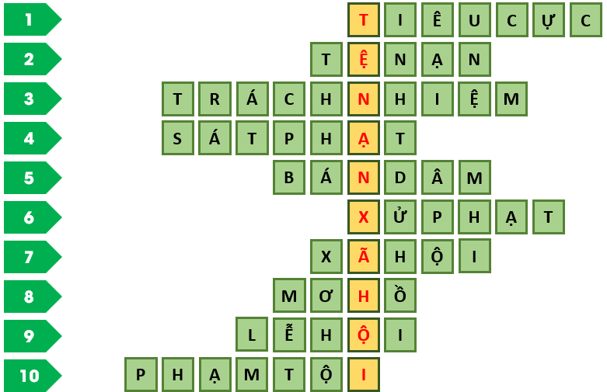
KẾT QUẢ “CHIẾC NÓN KÌ DIỆU 3”
Một thông điệp của từ khoá:“Tệ nạn xã hội là hiện tượng xã hội tiêu cực, có tính phổ biến, lan truyền, biểu hiện bằng những hành vi vi phạm pháp luật, lệch chuẩn mực xã hội, chuẩn mực đạo đức, gây nguy hiểm cho xã hội.”

Slide 59
IV. TRÁCH NHIỆM PHÒNG, CHỐNG TỆ NẠN XÃ HỘI VÀ TỘI PHẠM SỬ DỤNG CÔNG NGHỆ CAO
1. Trách nhiệm của công dân
2. Trách nhiệm của học sinh
Khám phá
7. Công dân có trách nhiệm gì trong phòng, chống tệ nạn xã hội và tội phạm sử dụng công nghệ cao?
PHIẾU HỌC TẬP 3.4
Nhiệm vụ (HS làm việc theo cặp):
- Đọc câu hỏi Khám phá 7, thông tin mục IV/1, 2 SGK và lập LĐTD (trên giấy A4): Trách nhiệm của công dân, học sinh trong phòng, chống tệ nạn xã hội và tội phạm sử dụng công nghệ cao.
- Làm bài tập Luyện tập 6.
Thời gian thực hiện: 05 phút.
Luyện tập
6. Là học sinh, em đã làm gì để góp phần phòng, chống tệ nạn xã hội và tội phạm sử dụng công nghệ cao?

Slide 60
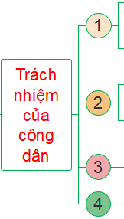
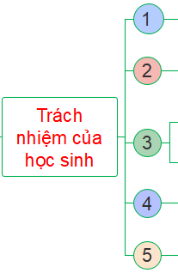

Slide 61
Luyện tập mục IV (Một số bài tập trong SBT)
Câu 3.12 (SBT). Bạn Bình thấy quảng cáo game Tài Xỉu trên điện thoại rất hấp dẫn: Nhà cái sử dụng 3 viên xúc xắc, mỗi viên xúc xắc có 6 mặt và người chơi sẽ đặt cược kết quả bằng tiền sau khi nhà cái lắc xúc xắc; nếu kết quả trên tổng 3 mặt của xúc xắc từ 4 đến 10 thì gọi là “Xỉu”, còn nếu từ 11 đến 17 thì gọi là “Tài”. Người chơi chỉ cần cung cấp số tài khoản và nạp 100 000 đồng ban đầu để giữ chỗ. Bình định lấy khoản tiền tiết kiệm của mình chơi thử.
Em hãy tư vấn cho Bình.
Gợi ý:
Hành vi “đặt cược kết quả bằng tiền” trong các trò chơi là đánh bạc trái phép. Đánh bạc trái phép có thể bị xử phạt vi phạm hành chính (nếu chưa đến mức truy cứu trách nhiệm hình sự) tuỳ theo mức độ và trường hợp vi phạm; phạt cải tạo không giam giữ, phạt tiền hoặc phạt tù tuỳ theo mức độ và trường hợp phạm tội. Vì vậy, Bình cần tuân theo pháp luật, không tham gia các trò chơi bị nghiêm cấm tương tự trường hợp trên.

Slide 62
Luyện tập mục IV (Một số bài tập trong SBT)
Câu 3.13 (SBT). Lớp của Nam chuẩn bị tham gia trận chung kết giải bóng đá khối lớp 11 của trường. Bạn Nam nêu ý kiến: “Lớp mình sẽ chia hai nhóm cá cược xem lớp mình thắng hay thua. Nhóm nào thắng sẽ giảm một nửa mức tiền đóng góp để liên hoan lớp. Các bạn có đồng ý không?”.
Nếu đang học cùng lớp với Nam, em sẽ xử trí như thế nào?
Gợi ý:
Trước hết, em sẽ giải thích cho Nam hiểu, làm theo đề xuất của Nam là hành vi đánh bạc trái phép và có thể bị xử phạt hành chính theo quy định tại Nghị định số 144/2021/NĐ-CP ngày 31-12-2021 của Chính phủ. Sau đó, em sẽ nói với bạn lớp trưởng xin ý kiến cô giáo chủ nhiệm về việc tổ chức chăm sóc tốt nhất cho các cầu thủ của lớp, tổ chức đi cổ vũ trong ngày thi đấu; tổ chức liên hoan lớp dù thắng hay thua,...

Slide 63
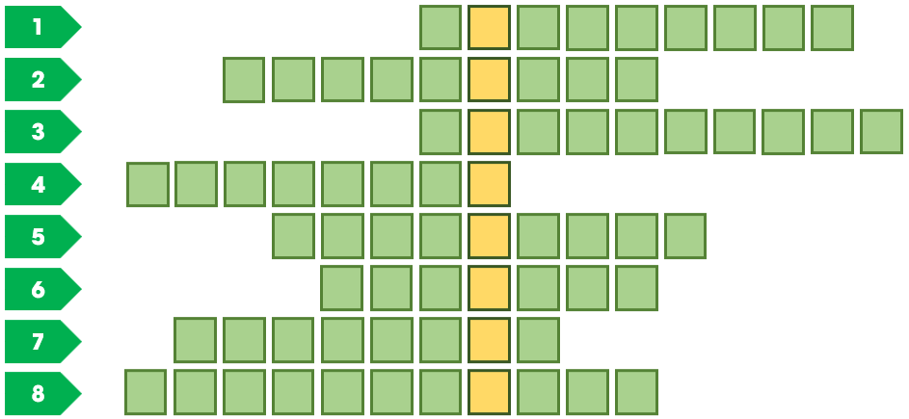
Luyện tập mục IV (PA1)
Trò chơi “GIẢI Ô CHỮ 4”
Tìm 8 từ ngữ hàng ngang trong Bảng ô chữ biết các từ ngữ này được sử dụng trong Bài 3 SGK, từ đó tìm được ô chữ hàng dọc (từ khoá).
Nêu thông điệp của từ khoá.
Bảng ô chữ

Slide 64
Quy tắc:
Thành lập 4 đội chơi và cử 1 HS làm thư kí.
Rút thăm: hai đội tìm 3 từ ngữ/đội, hai đội tìm 4 từ ngữ/đội.
Thời gian suy nghĩ: 15 giây/1 từ ngữ. Hết 15 giây nếu đội chơi không trả lời được thì các đội khác có quyền trả lời cho đến khi tìm được từ ngữ.
Mỗi từ ngữ tìm được cùng với ít nhất 1 câu trích trong SGK (đã giới hạn) có sử dụng từ ngữ đó được tính 5 điểm. Thành tích của đội là trung bình cộng giữa tổng số điểm/số câu được giao.
Khi tìm được các từ ngữ hàng ngang thì từ ngữ hàng dọc (từ khoá) hiện ra. Bốn đội nêu thông điệp của từ khoá; thông điệp đúng với từ khoá được tính 5 điểm, thông điệp đúng và hay được tính 10 điểm.
Thư kí công bố kết quả.
GV nhận xét, đánh giá.

Slide 65
BẢNG Ô CHỮ
www.hoc10.vn
1
N
G
H
I
Ê
M
T
Ú
C
2
N
H
À
T
R
Ư
Ờ
N
G
3
C
Ơ
S
Ở
D
Ữ
L
I
Ệ
U
4
P
H
Á
T
H
I
Ệ
N
5
P
H
Ò
N
G
N
G
Ừ
A
6
T
H
A
M
G
I
A
7
G
Ư
Ơ
N
G
M
Ẫ
U
8
T
U
Y
Ê
N
T
R
U
Y
Ề
N
Khi tìm đủ từ ngữ, click vào đây
để về slide thông điệp của từ khoá

Slide 66
15
14
13
12
11
10
9
8
7
6
5
4
3
2
1
1
HẾT GIỜ
Có ý thức coi trọng đúng mức những yêu cầu đối với mình, biểu hiện ở thái độ, hành động
Đáp án
N
G
H
I
Ê
M
T
Ú
C
Mục IV Bài 3 SGK: Một trong những trách nhiệm của công dân: “Tích cực, chủ động nghiên cứu và thực hiện nghiêm túc quy định của pháp luật về phòng, chống tệ nạn xã hội và tội phạm sử dụng công nghệ cao;...”
Về bảng ô chữ

Slide 67
2
15
14
13
12
11
10
9
8
7
6
5
4
3
2
1
HẾT GIỜ
Trường học (nói khát quát)
Đáp án
N
H
À
T
R
Ư
Ờ
N
G
Mục IV Bài 3 SGK: Một trong những trách nhiệm của học sinh: “Tham gia học tập đầy đủ các nội dung giáo dục về phòng, chống tệ nạn xã hội và tội phạm sử dụng công nghệ cao do nhà trường tổ chức.”
Về bảng ô chữ

Slide 68
3
15
14
13
12
11
10
9
8
7
6
5
4
3
2
1
Tập hợp dữ liệu (văn bản, âm thanh, hình ảnh, số liệu, v.v.) của một hay nhiều lĩnh vực ứng dụng, được tổ chức theo một cấu trúc nhất định, sao cho các chương trình máy tính có thể khai thác, nhằm phục vụ nhiều người sử dụng
HẾT GIỜ
Đáp án
C
Ơ
S
Ở
D
Ữ
L
I
Ệ
U
Mục IV Bài 3 SGK: Một trong những trách nhiệm của công dân: “Tích cực, chủ động nghiên cứu và thực hiện nghiêm túc quy định của pháp luật về phòng, chống tệ nạn xã hội và tội phạm sử dụng công nghệ cao; biết bảo vệ mật khẩu, khoá mật khẩu, cơ sở dữ liệu, thông tin cá nhân, thông tin tài khoản và hệ thống thiết bị công nghệ của bản thân.”
Về bảng ô chữ

Slide 69
15
14
13
12
11
10
9
8
7
6
5
4
3
2
1
4
HẾT GIỜ
Tìm thấy, tìm ra cái chưa ai biết
Đáp án
P
H
Á
T
H
I
Ệ
N
Mục IV Bài 3 SGK: Một trong những trách nhiệm của công dân: “Tham gia các hoạt động phòng, chống tệ nạn xã hội và tội phạm sử dụng công nghệ cao; phát hiện, tố giác và giúp đỡ cơ quan chức năng điều tra, xử lí các hành vi vi phạm pháp luật về tệ nạn xã hội và sử dụng công nghệ cao.”
Về bảng ô chữ

Slide 70
5
15
14
13
12
11
10
9
8
7
6
5
4
3
2
1
HẾT GIỜ
Phòng trước, không để cho cái xấu, cái không hay có thể xảy ra
Đáp án
P
H
Ò
N
G
N
G
Ừ
A
Mục IV Bài 3 SGK: Một trong những trách nhiệm của công dân: “Tham gia các hoạt động tuyên truyền, vui chơi lành mạnh để góp phần phòng ngừa, ngăn chặn các hành vi vi phạm pháp luật về tệ nạn xã hội và sử dụng công nghệ cao.”
Về bảng ô chữ

Slide 71
6
15
14
13
12
11
10
9
8
7
6
5
4
3
2
1
HẾT GIỜ
Góp phần hoạt động của mình vào một hoạt động chung nào đó
Đáp án
T
H
A
M
G
I
A
Mục IV Bài 3 SGK: Một trong những trách nhiệm của học sinh: “Tham gia tuyên truyền về phòng, chống tệ nạn xã hội và tội phạm sử dụng công nghệ cao do nhà trường, cộng đồng tổ chức.”
Về bảng ô chữ

Slide 72
7
15
14
13
12
11
10
9
8
7
6
5
4
3
2
1
HẾT GIỜ
Làm gương cho mọi người noi theo
Đáp án
G
Ư
Ơ
N
G
M
Ẫ
U
Mục IV Bài 3 SGK: Một trong những trách nhiệm của học sinh: “Gương mẫu thực hiện quy định của pháp luật về phòng, chống tệ nạn xã hội và tội phạm sử dụng công nghệ cao theo hướng dẫn của nhà trường; tự giác thực hiện quy tắc sinh hoạt ở cộng đồng, nơi công cộng.”
Về bảng ô chữ

Slide 73
8
15
14
13
12
11
10
9
8
7
6
5
4
3
2
1
HẾT GIỜ
Phổ biến, giải thích rộng rãi để thuyết phục mọi người tán thành, ủng hộ, làm theo
Đáp án
T
U
Y
Ê
N
T
R
U
Y
Ề
N
Mục IV Bài 3 SGK: Một trong những trách nhiệm của học sinh: “Tham gia tuyên truyền về phòng, chống tệ nạn xã hội và tội phạm sử dụng công nghệ cao do nhà trường, cộng đồng tổ chức.”
Về bảng ô chữ

Slide 74
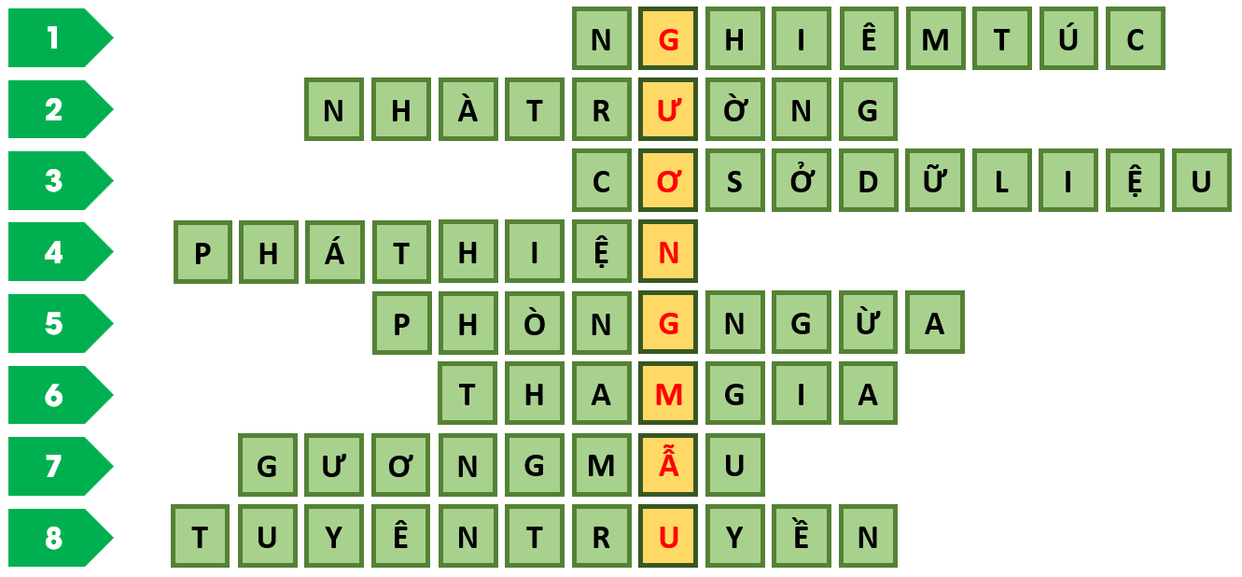
KẾT QUẢ “GIẢI Ô CHỮ 4”
Một thông điệp của từ khoá:“Gương mẫu thực hiện quy định của pháp luật về phòng, chống tệ nạn xã hội và tội phạm sử dụng công nghệ cao theo hướng dẫn của nhà trường; tự giác thực hiện quy tắc sinh hoạt ở cộng đồng, nơi công cộng.”

Slide 75
Vận dụng (cả bài). Em hãy thuyết trình trước lớp về một trong hai chủ đề sau:
– Chủ đề 1: Hãy nói không với tệ nạn xã hội.
– Chủ đề 2: Những điều cần biết về tội phạm sử dụng công nghệ cao.
PHIẾU HỌC TẬP 3.5
Nhiệm vụ
Các nhóm xây dựng kế hoạch thực hiện dự án theo mẫu sau:
Thời gian thực hiện: 05 phút.
KẾ HOẠCH THỰC HIỆN DỰ ÁN Xây dựng và thuyết trình về chủ đề (ghi tên chủ đề)……… 1. Mục tiêu của dự án 2. Nội dung thuyết trình 3. Địa điểm và cách sưu tầm thông tin minh hoạ cho nội dung thuyết trình 4. Phân công (Trưởng nhóm; thư kí; người biên tập nội dung thuyết trình, sưu tầm hình ảnh, viết lời thuyết minh, thiết kế bản trình chiếu, trình bày trước lớp)

Slide 76
Tiêu chí đánh giá
Tiêu chí | Mô tả tiêu chí | Mức độ/Điểm
 |  | Chưa đạt | Đạt | Tốt
1.Xây dựng và triển khai kế hoạch thực hiện dự án | - Đạt: Đủ nội dung theo mẫu; thuyết trình kế hoạch rõ ràng; đăng kí và nộp kết quả thực hiện dự án đúng thời hạn. - Tốt: Đủ nội dung theo mẫu; thuyết trình kế hoạch rõ ràng; đăng kí và nộp kết quả thực hiện dự án trước thời hạn. | 0 | 0.5 | 1
2.Nội dung dự án | - Đạt: Đúng, đủ nội dung cơ bản theo yêu cầu của bài tập vận dụng; có 1 nội dung lạc chủ đề. - Tốt: Đúng, đủ nội dung cơ bản theo yêu cầu của bài tập vận dụng; không có nội dung nào lạc chủ đề. | 0 | 3.0 | 4
3. Hình thức sản phẩm báo cáo kết quả dự án | - Đạt: Cấu trúc logic, rõ ràng; kênh chữ và kênh hình bảo đảm phù hợp. - Tốt: Cấu trúc logic, rõ ràng; kênh chữ và kênh hình bảo đảm phù hợp; sáng tạo, độc đáo. | 0 | 0.5 | 1
4. Thuyết trình trước lớp về kết quả dự án | - Đạt: Tự tin; nói to, rõ ràng, lưu loát - Tốt: Tự tin; nói to, rõ ràng, lưu loát; thoát li tài liệu; truyền cảm, thuyết phục. | 0 | 1.5 | 2
5. Ý kiến của nhóm đối với các nhóm khác | - Đạt: Có 3 ý kiến (nhận xét/nêu câu hỏi/ phản biện/phát hiện tình huống có vấn đề...) - Tốt: Có từ 4 ý kiến trở lên (nhận xét/nêu câu hỏi/phản biện/phát hiện tình huống có vấn đề...) | 0 | 1.5 | 2
 | Cộng | 0 | 7 | 10

Slide 77
TRẮC NGHIỆM
Các câu hỏi chỉ sử dụng kiến thức trong SGK Giáo dục quốc phòng và an ninh 11 (bộ sách Cánh Diều)
Mỗi câu hỏi chọn 1 phương án trong 4 phương án cho trước

Slide 78
Câu 3.1. Cho thông tin sau: “Tội phạm là (….) được quy định trong Bộ luật Hình sự, do người có năng lực trách nhiệm hình sự hoặc pháp nhân thương mại thực hiện một cách cố ý hoặc vô ý, xâm phạm độc lập, chủ quyền, thống nhất, toàn vẹn lãnh thổ Tổ quốc, xâm phạm chế độ chính trị, chế độ kinh tế, nền văn hoá, quốc phòng, an ninh, trật tự, an toàn xã hội, quyền, lợi ích hợp pháp của tổ chức, xâm phạm quyền con người, quyền, lợi ích hợp pháp của công dân, xâm phạm những lĩnh vực khác của trật tự pháp luật xã hội chủ nghĩa mà theo quy định của Bộ luật này phải bị xử lí hình sự”.
Từ ngữ cần điền vào chỗ (.....) trong câu trên để hoàn chỉnh khái niệm tội phạm là:
A. hành vi nguy hiểm
B. hành vi nguy hiểm cho xã hội
C. hành vi nguy hiểm cho xã hội và con người
D. hành vi nguy hiểm cho xã hội và sự sống của con người
Đáp án

Slide 79
Câu 3.2. Cách thức hoạt động nào sau đây không phải là cách thức hoạt động phổ biến của tội phạm?
A. Câu kết thành các băng nhóm, tổ chức
B. Hoạt động công khai, cho nhiều người biết, không giấu giếm
C. Lưu động trên phạm vi một hoặc nhiều tỉnh, thành phố
D. Sử dụng thủ đoạn giả mạo, giả danh, gian dối
Đáp án

Slide 80
Câu 3.3. Cho thông tin sau: “Tội phạm sử dụng công nghệ cao là những hành vi vi phạm pháp luật hình sự, do người có năng lực trách nhiệm hình sự thực hiện, sử dụng (….) ở trình độ cao cố ý xâm phạm đến trật tự, an toàn thông tin, gây tổn hại lợi ích của Nhà nước, quyền và các lợi ích hợp pháp của tổ chức, cá nhân trong và ngoài nước và theo quy định của Bộ luật Hình sự phải bị xử lí hình sự”.
Từ ngữ cần điền vào chỗ (.....) trong câu trên để hoàn chỉnh khái niệm tội phạm sử dụng công nghệ cao là
A. tri thức, kĩ năng, công cụ, phương tiện công nghệ thông tin và truyền thông
B. tri thức, kĩ năng, công cụ, phương tiện công nghệ thông tin
C. tri thức, kĩ năng, công cụ, phương tiện
D. tri thức, kĩ năng, công cụ
Đáp án

Slide 81
Câu 3.4. Cách thức hoạt động nào sau đây không phổ biến đối với tội phạm sử dụng công nghệ cao?
A. Sử dụng phương tiện giao thông vận chuyển trái phép chất ma tuý
B. Sao chép các phần mềm độc hại vào các thiết bị kết nối máy tính
C. Sử dụng mạng internet mua bán trái phép chất ma tuý
D. Ngăn chặn truyền tải dữ liệu
Đáp án

Slide 82
Câu 3.5. Cho thông tin sau: “Tệ nạn xã hội là hiện tượng xã hội tiêu cực, có tính phổ biến, lan truyền, biểu hiện bằng những hành vi vi phạm pháp luật, (...), gây nguy hiểm cho xã hội”.
Từ ngữ cần điền vào chỗ (….) trong câu trên để hoàn chỉnh khái niệm tệ nạn xã hội là:
A. lệch chuẩn mực xã hội
B. lệch chuẩn mực đạo đức
C. lệch chuẩn mực xã hội, chuẩn mực đạo đức
D. lệch chuẩn mực xã hội, chuẩn mực nhân cách
Đáp án

Slide 83
Câu 3.6. Cho thông tin sau: “Tệ nạn ma tuý là (….) và các hành vi vi phạm pháp luật về ma tuý mà chưa đến mức hoặc không bị truy cứu trách nhiệm hình sự”.
Từ ngữ cần điền vào chỗ (….) trong câu trên để hoàn chỉnh khái niệm tệ nạn ma tuý là:
A. việc sử dụng trái phép chất ma tuý
B. việc sử dụng trái phép chất ma tuý, phụ thuộc ma tuý
C. việc sử dụng trái phép chất ma tuý, lạm dụng ma tuý
D. việc sử dụng trái phép chất ma tuý, nghiện ma tuý
Đáp án

Slide 84
Câu 3.7. Tệ nạn mại dâm là
A. các hành vi mua dâm, bán dâm và các hành vi khác có liên quan đến mua dâm, bán dâm.
B. các hành vi mua dâm, bán dâm, chứa mại dâm và môi giới mại dâm.
C. các hành vi mua dâm, bán dâm, chứa mại dâm, môi giới mại dâm và cưỡng bức mại dâm.
D. các hành vi mua dâm, bán dâm và các hành vi khác liên quan đến hoạt động mại dâm theo quy định của pháp luật.
Đáp án

Slide 85
Câu 3.8. Hành vi nào sau đây là tệ nạn mại dâm?
A. Kinh doanh dịch vụ karaoke
B. Bảo kê mại dâm
C. Kinh doanh dịch vụ vũ trường
D. Truy cập các trang web đồi truỵ
Đáp án

Slide 86
Câu 3.9. Tệ nạn cờ bạc là
A. các hành vi đánh bạc, tổ chức đánh bạc, lợi dụng trò chơi để cá cược, sát phạt được thua bằng tiền hoặc lợi ích vật chất khác trái pháp luật.
B. các hành vi lợi dụng trò chơi để cá cược, sát phạt được thua bằng tiền hoặc lợi ích vật chất khác trái pháp luật.
C. các hành vi cá cược, sát phạt được thua bằng tiền hoặc lợi ích vật chất khác trái pháp luật.
D. các hành vi cá cược, sát phạt được thua bằng tiền, đánh bạc, tổ chức đánh bạc trái pháp luật.
Đáp án

Slide 87
Câu 3.10. Hành vi nào sau đây không phải là tệ nạn cờ bạc?
A. Tổ chức trò chơi “Đố vui có thưởng” trong lễ hội
B. Cá cược ăn thua bằng tiền trong trò chơi chọi gà
C. Cá cược bằng tiền trong giải thi đấu bóng đá
D. Chơi trò chơi trực tuyến có được thua bằng tiền
Đáp án

Slide 88
Câu 3.11. Tệ nạn mê tín dị đoan là
A. các hành vi thái quá, mù quáng, tin vào những điều mơ hồ dẫn đến hành động vi phạm pháp luật.
B. các hành vi thái quá, mù quáng dẫn đến cuồng tín, hành động trái với chuẩn mực xã hội.
C. các hành vi thái quá, mù quáng, tin vào những điều mơ hồ dẫn đến cuồng tín, hành động trái với chuẩn mực xã hội, chuẩn mực đạo đức, vi phạm pháp luật.
D. các hành vi mù quáng, tin vào những điều mơ hồ dẫn đến cuồng tín.
Đáp án

Slide 89
Câu 3.12. Hành vi nào sau đây là tệ nạn mê tín dị đoan?
A. Bói toán
B. Cúng ông Công ông Táo
C. Tổ chức hội làng
D. Cúng giỗ tổ tiên
Đáp án

Slide 90
Câu 3.13. Việc xử phạt vi phạm hành chính đối với cá nhân, tổ chức có hành vi tham gia hoạt động mê tín dị đoan, tổ chức hoạt động mê tín dị đoan trong lễ hội được quy định tại
Điều 14 Nghị định số 38/2021/NĐ-CP ngày 29-3-2021 của Chính phủ.
B. Điều 13 Nghị định số 38/2020/NĐ-CP ngày 29-3-2020 của Chính phủ.
C. Điều 12 Nghị định số 38/2019/NĐ-CP ngày 29-3-2019 của Chính phủ.
D. Điều 11 Nghị định số 38/2018/NĐ-CP ngày 29-3-2018 của Chính phủ.
Đáp án

Slide 91
GDQP – AN NINH
XIN TRÂN TRỌNG CẢM ƠN
GV GDQP & An Ninh: Đặng Gia

Slide 92



XIN TRÂN TRỌNG CẢM ƠN

